Slide 1
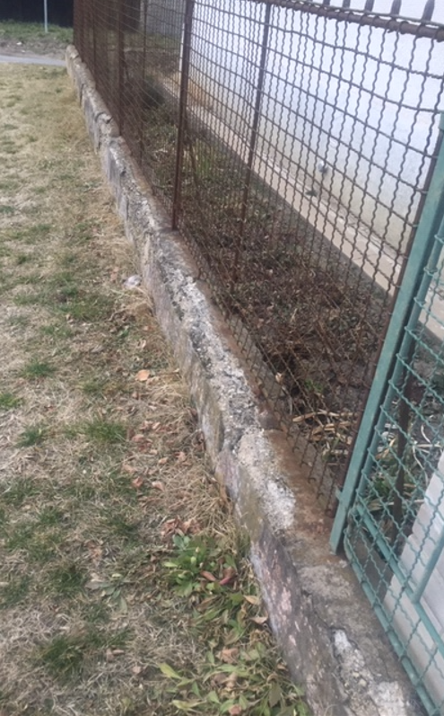
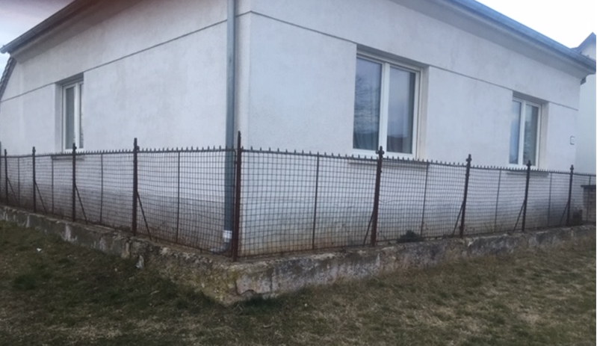
Potrebovala by som urobiť nasledujúce stavebné práce, miesto je vo Veľkých Levároch:
Plot predzáhradky: pri výmene železnej časti plotu (železnú časť objednám), pripraviť stavebne betónový základ – asi obiť opadávajúcu povrchovú vrstvu, po inštalácii stĺpikov nalepiť betónové striešky a z bokov zvonku naniesť „škriabaný“ betón alebo ošetriť nejakou vhodnou povrchovou úpravou

Slide 2
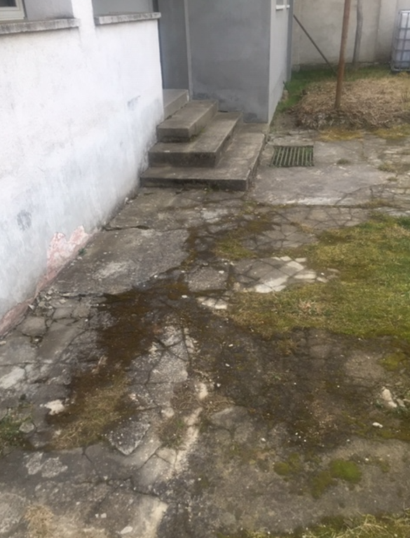
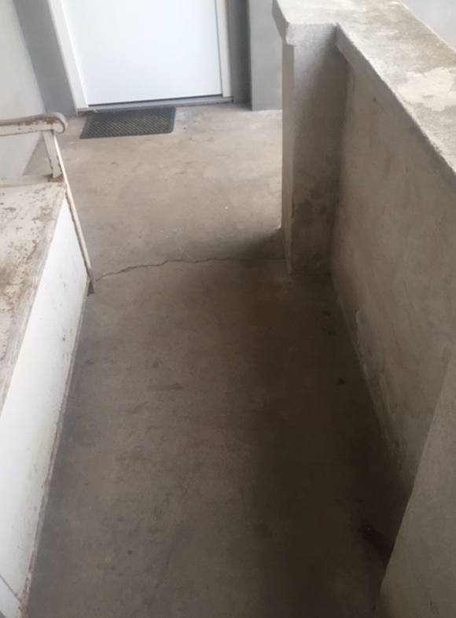
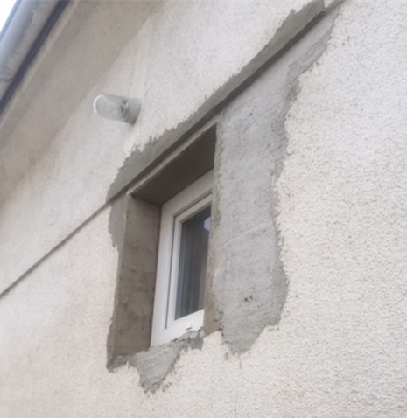
V „gánku“ na foto nizšie by som potrebovala vybúrať starý betón, vytvoriť odtokové otvory, vyspádovať, vybetónovať, nalepiť dlažbu, schody odstrániť a vystavať nové, rovnaké ako pôvodné, s dlažbou, odizolované od steny domu.
Na zadnej časti domu po celej šírke natiahnuť fasádnu omietku. Tiež nejako vizuálne upraviť fasádu po posúvaní okna a nainštalovať vonkajšiu parapetu.

Slide 3
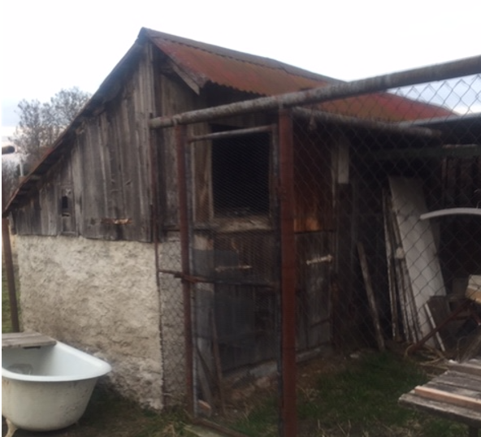
Zbúrať starú budovu, odpad vytriediť a odviezť

Slide 4
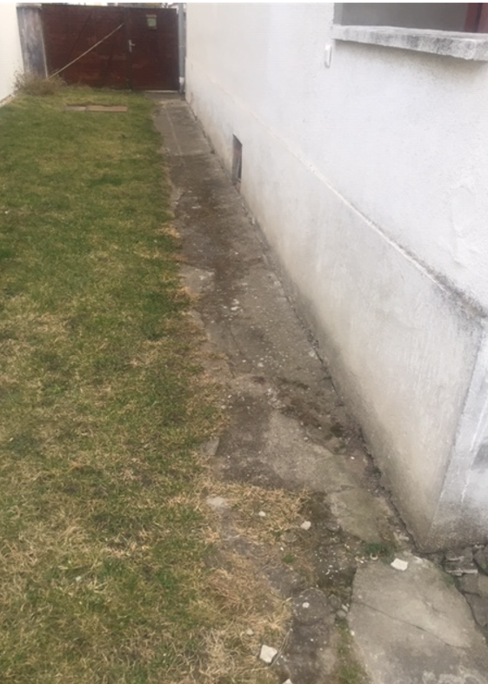
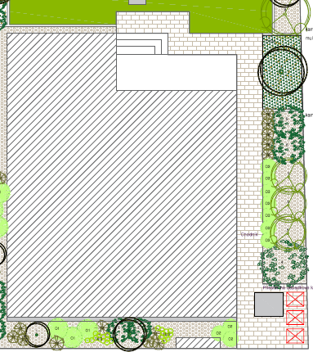
Položiť zámkovú dlažbu

Slide 5
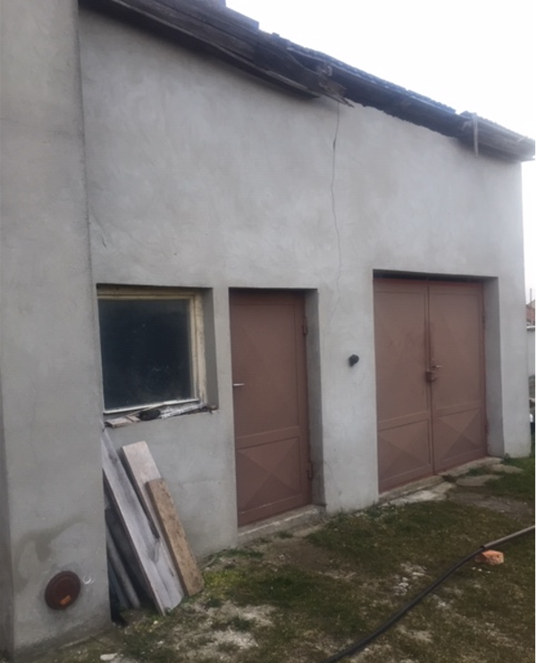
Poriešiť starú budovu – prestavať, nová strecha, zatiaľ v procese plánovania

